Slide 1


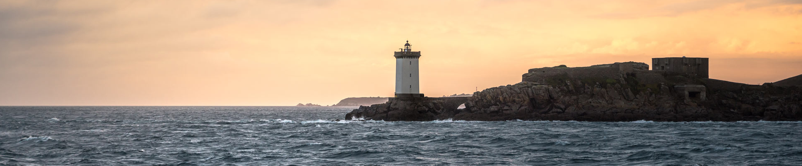


Stage Photo immersif en Bretagne
BON-CADEAU
pour un stage photo Warok de 3 jours en Bretagne
OFFERT à
De la part de

